Slide 1
SPSS 教學
單元二: 相對風險(relative risk), 勝算比(odds ratio)及相對風險與勝算比的信賴區間(Confidence Interval)的計算

Slide 2
範例-心肌梗塞
2列2行聯立表(2$×$2 table)
 | 是否有心肌梗塞? (Myocardial Infarction, MI) Y
 |  | 是(Y) | 否(N)
組別 (Group) X | 安慰劑(placebo) | 189 | 10845 | 11034
 | 阿斯匹靈(aspirin) | 104 | 10933 | 11037
哈佛大學內科醫生健康研究小組
研究是否服用阿斯匹靈可降低心肌梗塞的比率?

Slide 3
用SPSS計算
服用安慰劑得心肌梗塞的比率p₁
服用阿斯匹靈得心肌梗塞的比率p₂
服用安慰劑與阿斯匹靈得心肌梗塞比率的
差異p₁-p₂
相對風險p₁/p₂
樣本勝算比$\hat{θ}$
母體勝算比θ的95%的信賴區間
母體相對風險π₁/ π₂的95%的信賴區間

Slide 4
資料輸入
輸入時需要三個變數,
一個是組別(group),
組別=1代表 安慰劑(placebo)
組別=2代表 阿斯匹靈(aspirin)
一個是心肌梗塞(mi)
心肌梗塞=1代表是(yes)
心肌梗塞=2代表否(no)
一個是count, 代表每一個格內的觀察次數

Slide 5
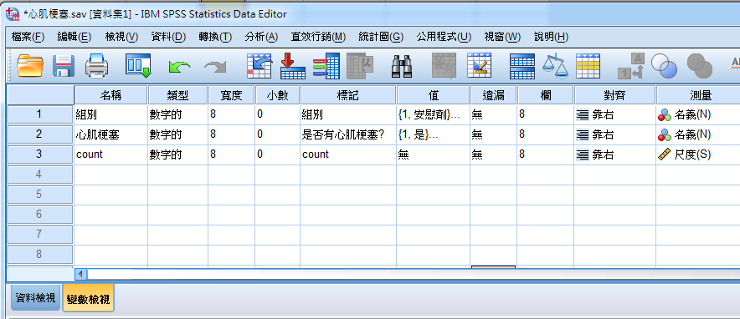
定義變數
目前在變數檢視

Slide 6
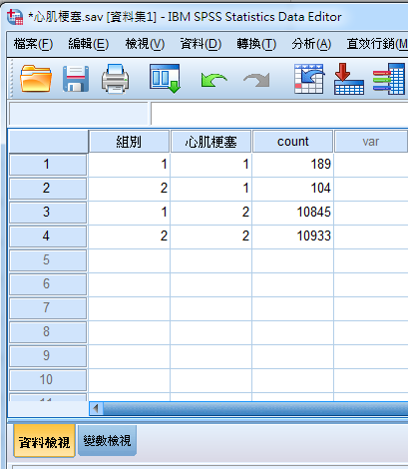
輸入資料
目前在 資料檢視

Slide 7
資料存檔
在檔案下選另存新檔，儲存於我的文件，檔名輸入心肌梗塞，存檔類型為SPSS Statistics (*.sav)，最後按儲存。

Slide 8
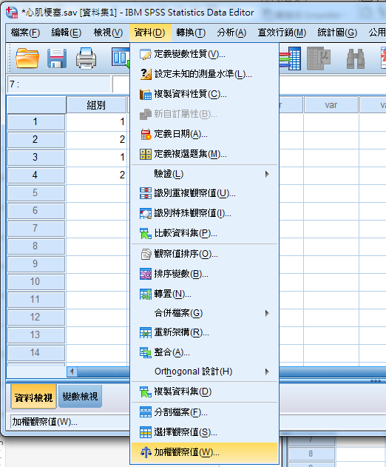
先設定加權變數
在資料下選加權觀察值

Slide 9
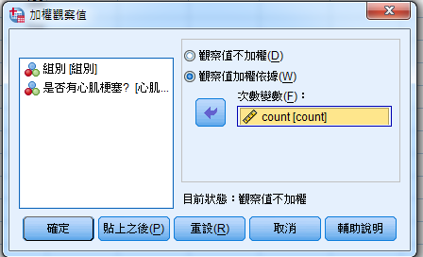
先設定加權變數
觀察值加權依據
次數變數count, 按確定

Slide 10
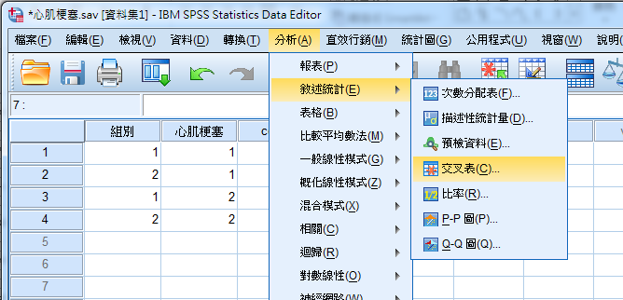
建立交叉表
在分析下，選敘述統計，向右選交叉表

Slide 11
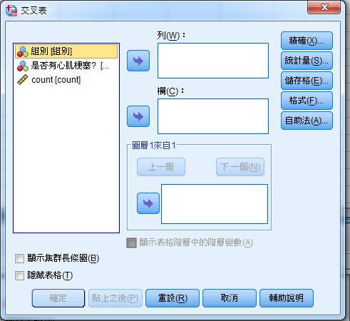
接著
選列變數, 選行變數

Slide 12
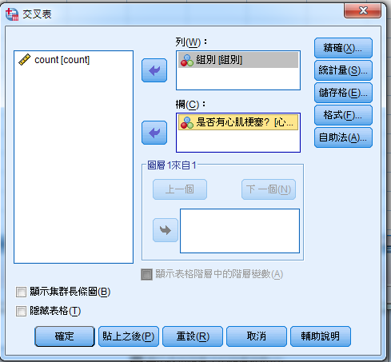
列變數選組別, 行變數選是否有心肌梗塞
按儲存格

Slide 13
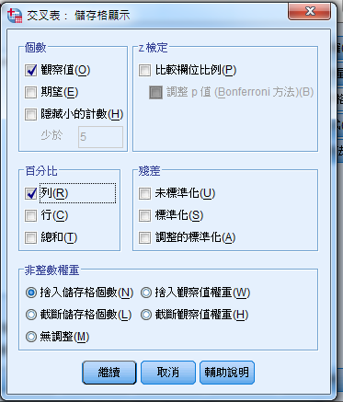
百分比部分勾選列百分比
按繼續

Slide 14
按統計量

Slide 15
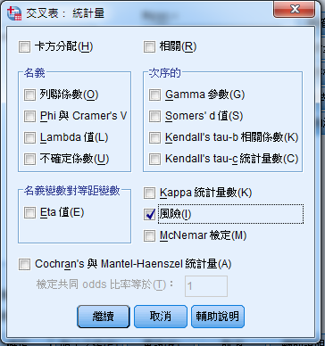
勾選風險
按繼續

Slide 16
按確定

Slide 17
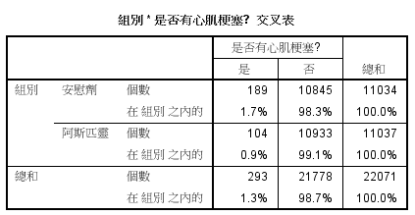
得到SPSS報表如下：
$p_{1}=\frac{189}{11034}=$0.0171
$p_{2}=\frac{104}{11037}=$0.0094
$p_{1}{−p}_{2}=$0.0171-0.0094=0.0077
服用安慰劑得心肌梗塞的比例比服用阿斯匹靈高0.0077=0.7%

Slide 18
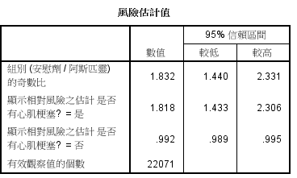
得到SPSS報表如下：
θ的95%的
信賴區間
$\hat{θ}$=
[ ]
$\frac{p_{1}}{p_{2}}$=
[ ]
$\frac{π_{1}}{π_{2}}$的95%的
信賴區間
$\frac{p_{1}}{p_{2}}$=1.818
服用安慰劑得心肌梗塞的比例是服用阿斯匹靈得心肌梗塞的比例的1.82倍
$\hat{θ}$=1.832
服用安慰劑得心肌梗塞的勝算是服用阿斯匹靈得心肌梗塞的勝算的1.832倍

Slide 19
付出最多的人，也是收穫最多的人
~共勉之~

